Slide 1
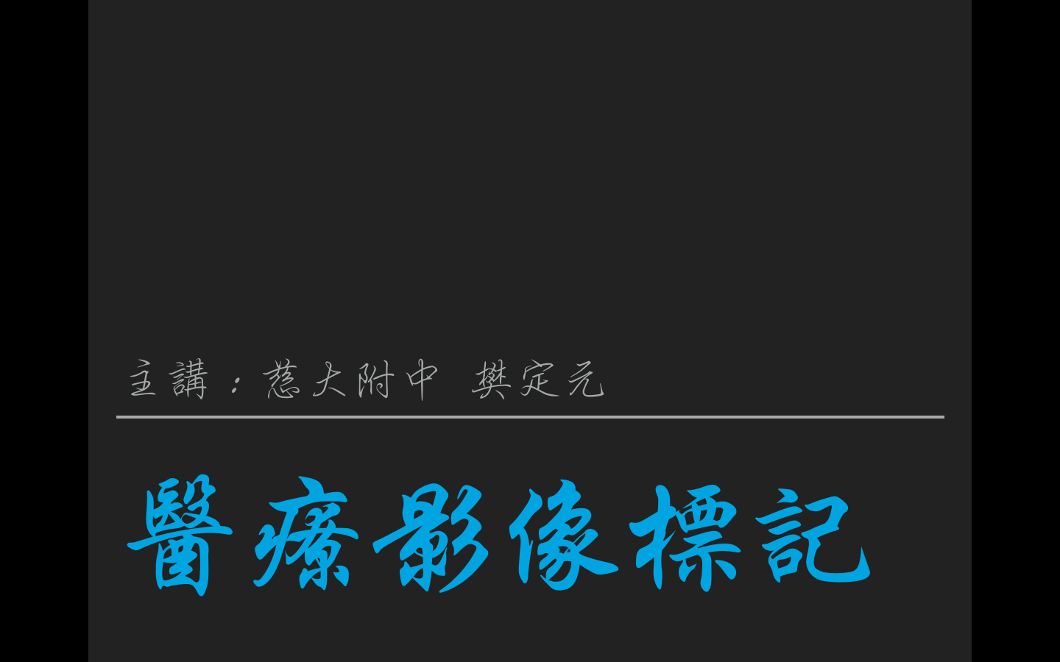

Slide 2
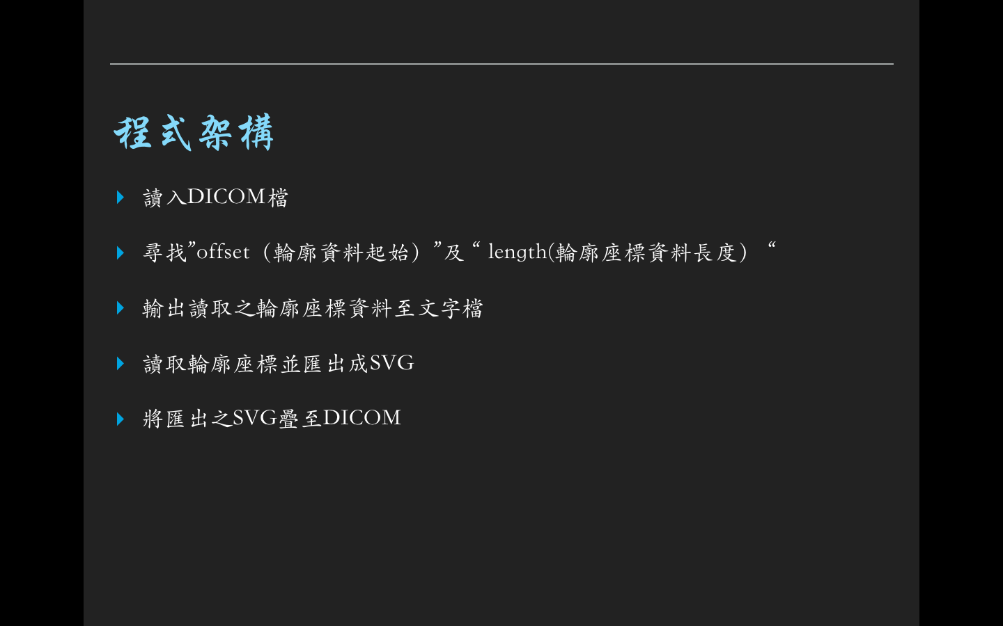

Slide 3
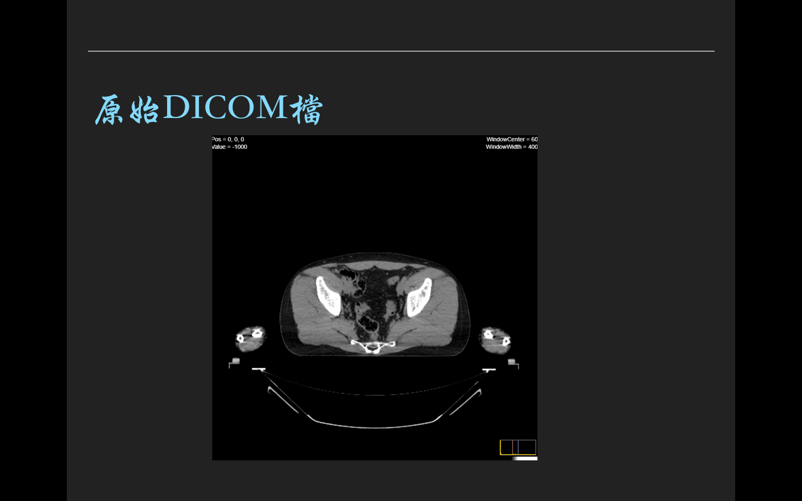

Slide 4
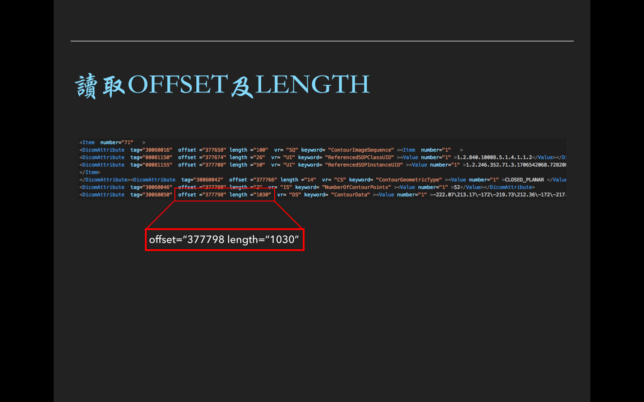

Slide 5
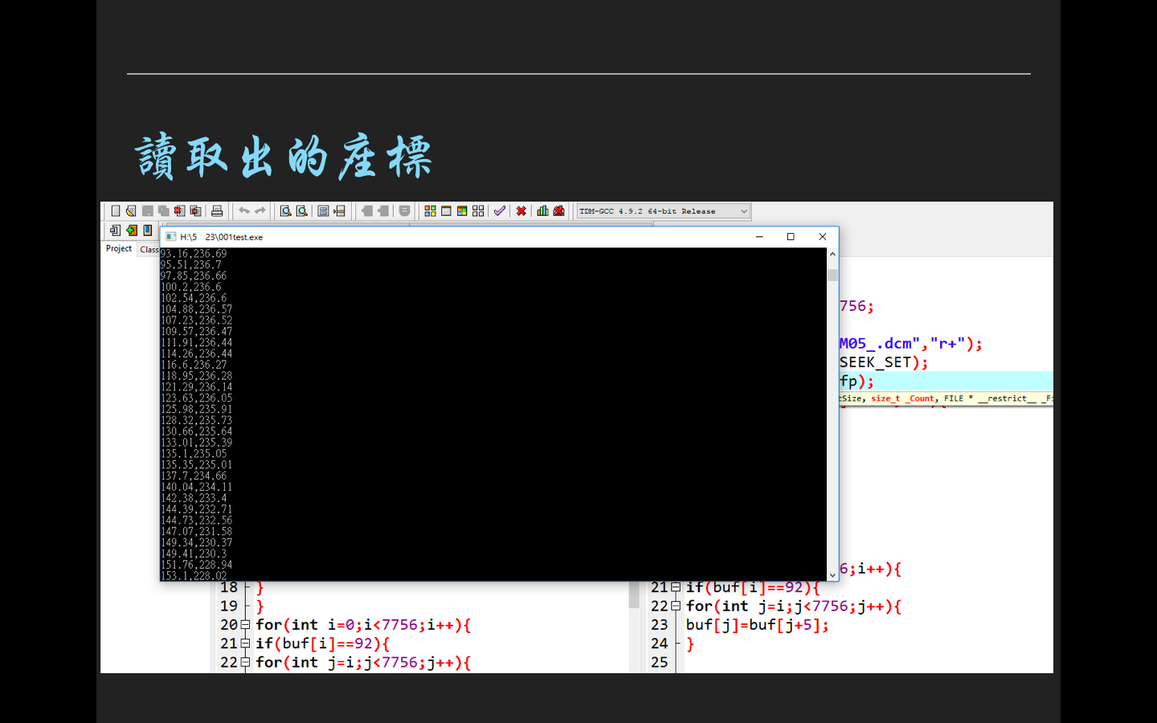

Slide 6
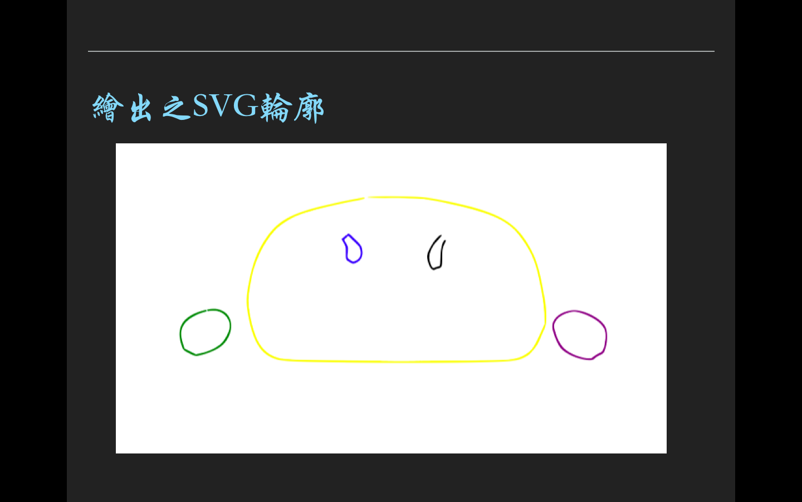

Slide 7
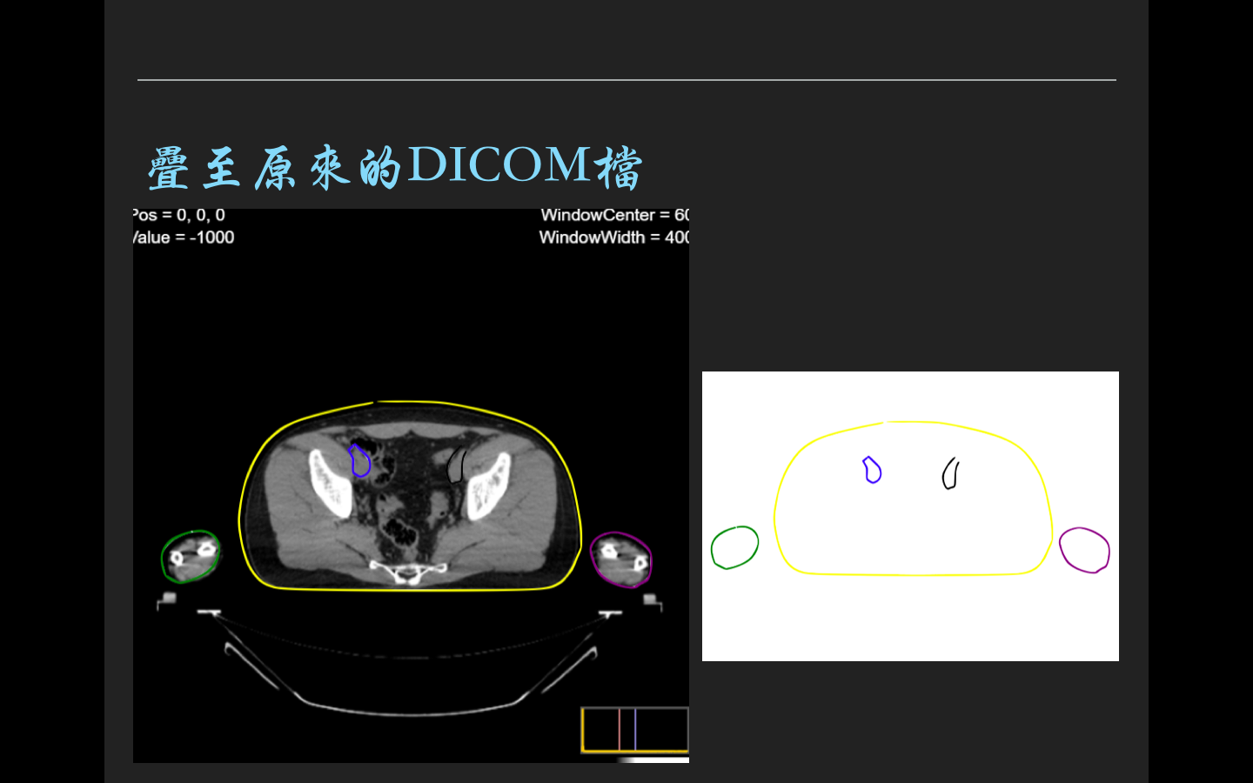

Slide 8
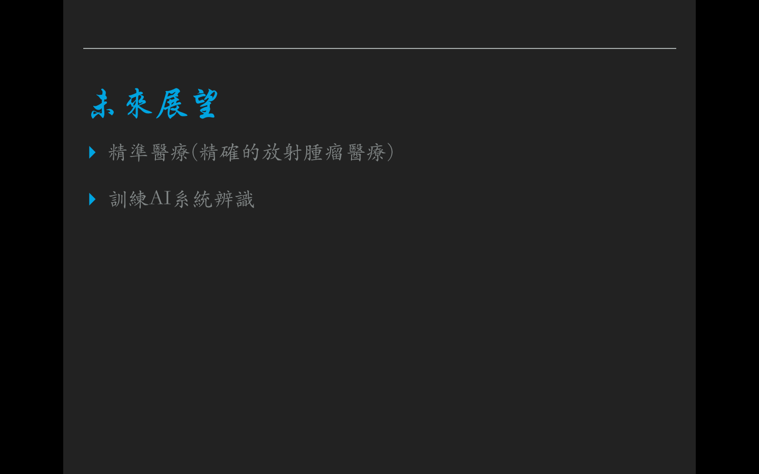

Slide 9
波形資料與 FHIR 規格轉換
慈大附中 劉育綸

Slide 10
轉換過程
含心電圖12導程資料
的Dicom檔
JS Array
HTML
Canvas
Notes:
內含心電圖12導程的DCM檔，轉成JS array再利用HTML canvas畫出波型

Slide 11
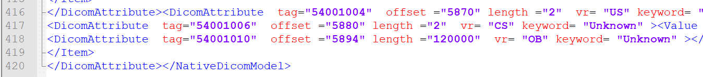
Dicom檔 ECG資料放的位置
每點訊號 2 bytes
取樣頻率500次/秒
記錄10秒鐘的訊號
共12個導程
Notes:
每點訊號2bytes，取樣頻率500次/秒，紀錄10秒鐘的訊號，共12個導程

Slide 12
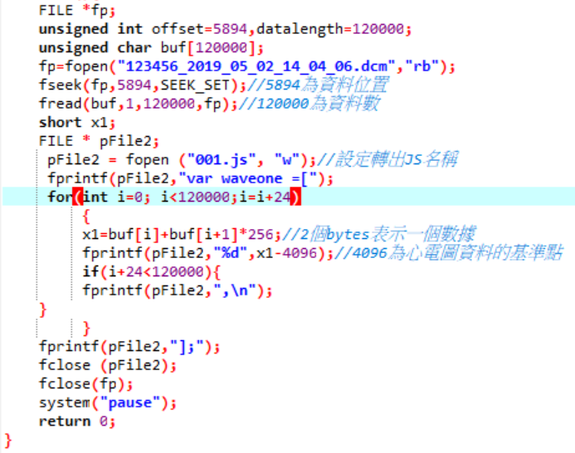
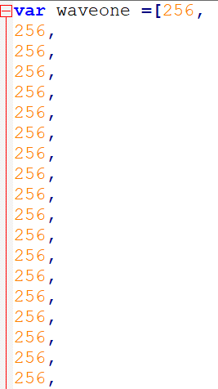
用c語言轉出Js array

Slide 13
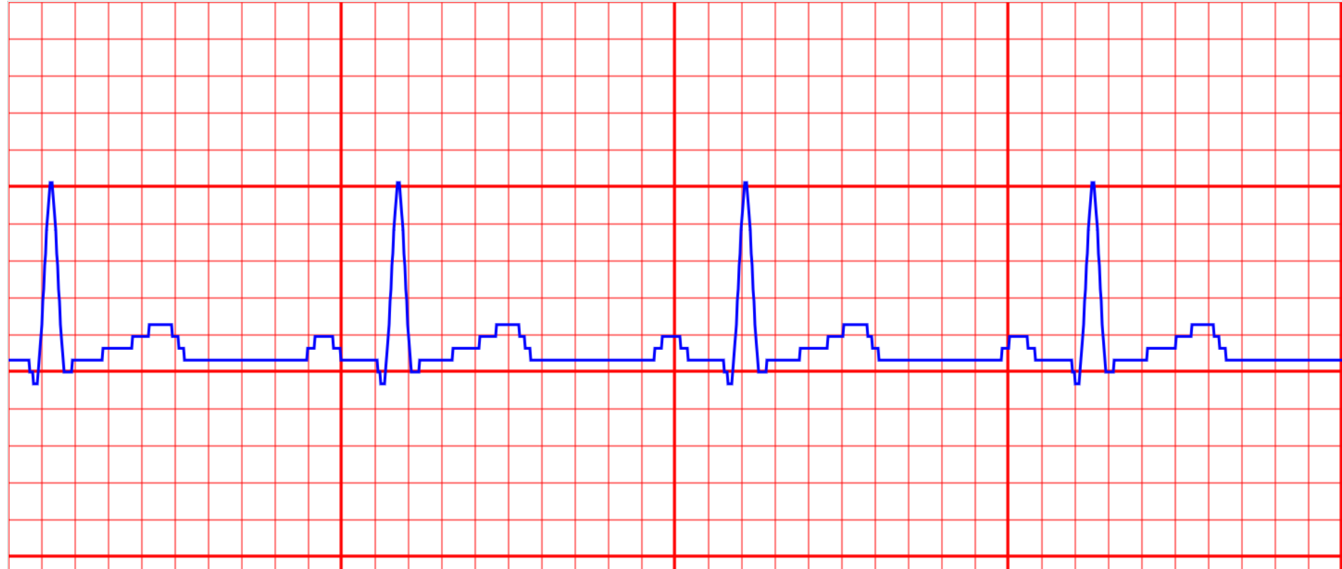
Html canvas呈現結果
Notes:
現在可在網頁呈現，未來希望將資料轉到FHIR server
利於心電圖訊號處理跟呈現

Slide 14
實際演示

Slide 15
現在可在網頁呈現，
未來希望將資料轉到FHIR server
利於心電圖訊號處理跟呈現

